Slide 1
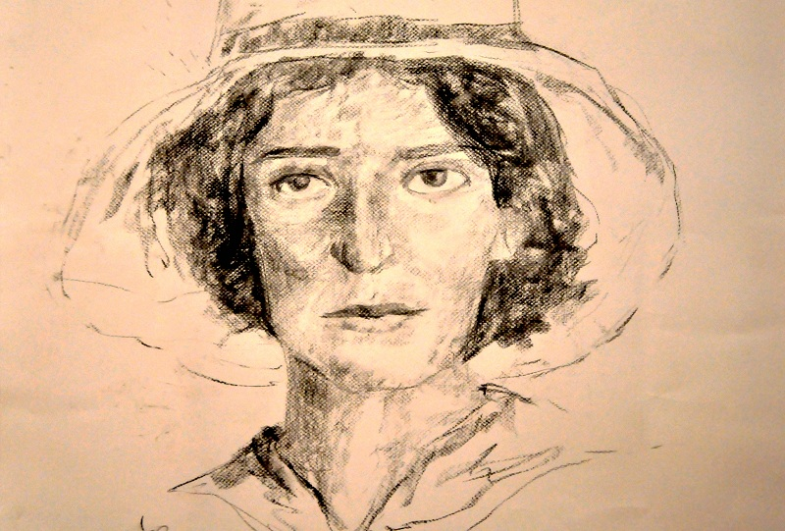
רחל בלובשטיין-סלע
1890-1931
Notes:
הערות מייצגות את הרעיון המרכזי תחת כל עיצוב דף, מופיע בהמשך.

Slide 2
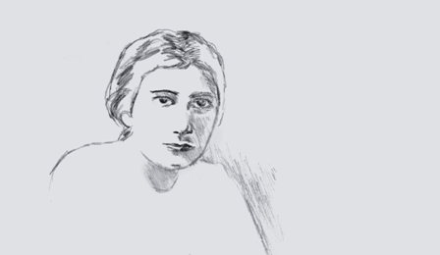
רחל בלובשטיין 1890-1931
ילידת רוסיה למשפחה בת 11 אחים.
רכשה השכלה במוסדות גבוהים.
בילדותה התעניינה בציור, ורק ביומנה כתבה שירים וסיפורים.
בשנת 1908 הצטרפה לאחותה שושנה ללימודי אומנות בקייב.
במהלך סיור קצר שערכה יחד עם אחותה בארץ החליטו
השתיים להישאר ברחובות.
בשנת 1911 עבדה בעבודות חקלאיות בחיפה ולאחר מכן עברה
לחוות כינרת. חוויות שהותה בכינרת ניכרות רבות בשיריה.
בכינרת הכירה רחל את זלמן רובשוב, הוא זלמן שז"ר שהפך לימים
לנשיא המדינה.
בשנת 1913 נסעה לצרפת ללמוד אגרונומיה באוניברסיטת טולוז.
שם פגשה את מיכאל ברנשטיין, לו כמעט נשאה.
בתום לימודיה חזרה רחל לבקר את משפחתה ברוסיה,
מצב בריאותה התדרדר והיא שבה לארץ בשנת 1919 .
עם שובה הצטרפה לקבוצת דגניה שם החמיר מצבה ממחלת השחפת
והביא לסילוקה מהקיבוץ.
בשנותיה האחרונות היא גרה בפתח תקווה ,בגדרה, בירושלים ובתל אביב .
בשנת 1931 הלכה לעולמה ממחלת השחפת.
(מט"ח, 2013)
Notes:
ביוגרפיה של רחל – יתקשר בהמשך לשיר.

Slide 3


מהי ביוגרפיה?!
משמעות כתיבת חיים של אדם. המונח מתייחס לרוב לסוגה בספרות ובקולנוע, המתאר את תולדות חייו של אדם מסוים.
לקוח מויקיפדיה- להרחבה

Slide 4
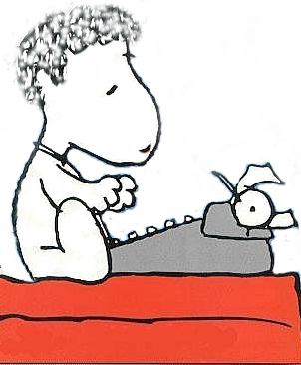
הדובר השירי-
שימו לב! אין לבלבל בין המשורר כותב השיר, לבין הדובר בשיר.
מיהו הדובר השירי?
הקול המדבר בשיר. קולו של הדובר אינו בהכרח קולו של היוצר.
להרחבה;
על הדובר השירי

Slide 5

במצגת זו, נחקור כיצד סיפור חייה של רחל משתקף ביצירותיה. לצורך כך, צפו באתר הבא וקראו על סיפור חייה.
לחיות את ההיסטוריה- סיפורן של דמויות בדרך למדינה
אחת הסוגיות המסקרנות בביוגרפיה של רחל שמיעטו לדבר עליהן היא גירושה מדגניה. קראו את הכתבה הבאה המסקרת את המאורע.
הרי את מגורשת
Notes:
המפתח המוצג בשקופית, הינו מפתח לחקר תולדות חייה של רחל מהגישה הביוגרפית בחקר הספרות.

Slide 6
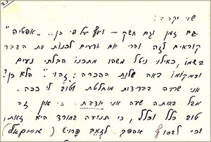
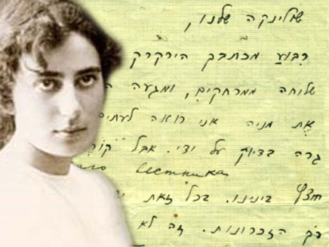
מכתבים של רחל
בשנת 2013 פורסמו לראשונה מכתביה האותנטיים של רחל בארכיון של מדינת ישראל.
לצפייה במכתבים הנכם מוזמנים לבקר בלינק הבא:
ארכיון המדינה

Slide 7
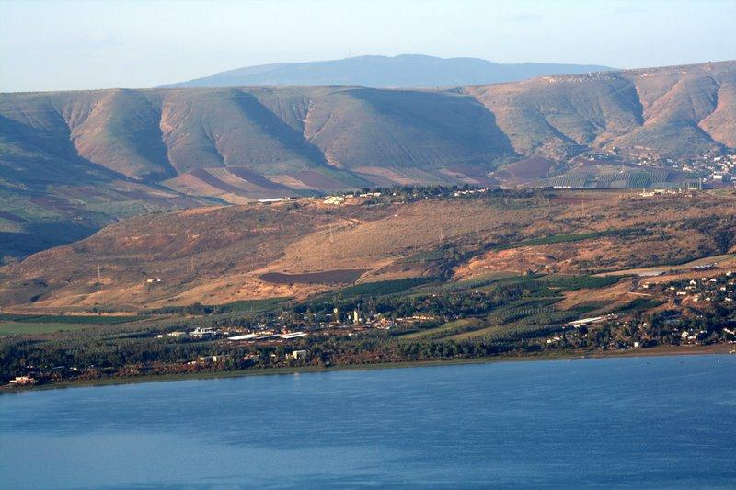

המשיכו לעיין בבלוג ולגלות כיצד קורות חייה של רחל באים לידי ביטוי בשיריה.
מגיש: ליאור וידושינסקי

